Slide 1
Visuomenės simuliacijos naudojant LLM
Simonas Jaunius Urbutis
Darbo vadovas: prof.dr Aistis Raudys

Slide 2
Darbo tikslas ir uždaviniai
išanalizuoti didžiųjų kalbos modelių (D.K.M.) taikymo galimybes visuomenės simuliavimui ir įvertinti, ar jie gali būti naudojami modeliuojant socialines sąveikas, reiškinius bei elgesį agentų sistemose.
Apžvelgti visuomenės simuliacijos teorinius pagrindus ir panaudojimo sritis socialiniuose moksluose.
Identifikuoti D.K.M. panaudojimo būdus ir architektūrinius sprendimus simuliacinėse sistemose.
Išanalizuoti technologinius D.K.M. iššūkius taikant juos visuomenės simuliacijose
Išnagrinėti D.K.M. taikymo metodus: RAG, papildomą treniravimą (angl. finetuning, įvesties modeliavimą (angl. prompt engineering).
Išanalizuoti kelias praktiškai įgyvendintas simuliacijos sistemas.

Slide 3
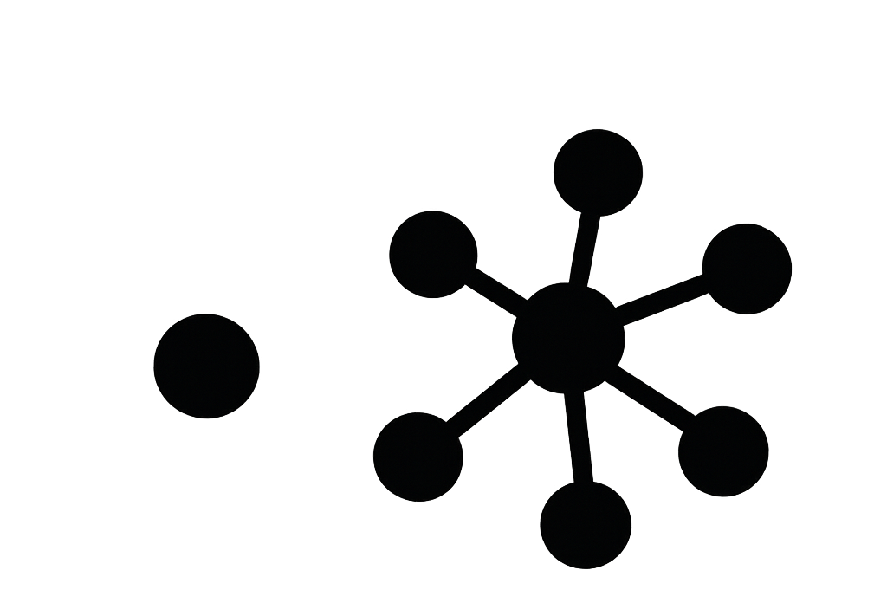


Koks šių sistemų tikslas?
Socialiniai fenomenai
Ekonomikos ir verslo įvykiai
Sąryšis tarp mikro ir makro įvykių

Slide 4
Tradicinės ir LLM pagalba veikiančios agentų sistemos
Tradicinės agentų sistemos
LLM agentų sistemos
Veikia detereministinių algoritmų pagalba
Netiksliai atvaizduojami žmonių mikro sprendimai
Palyginti primityvi agentų ir jų sąveikų implementacija
Galimybė pagrįsti veiksmus, reflektuoti, įvertinti kontekstą, tiksliau simuliuoti žmogaus atmintį
Agentų kompozicija įgalina sudėtingesnių simuliacijų ir sąveikų kūrimą
Technologinės D.K.M bei implementacijos problemos

Slide 5
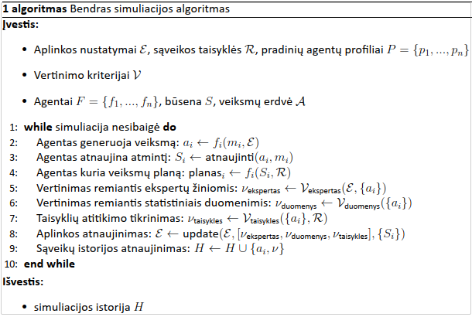
LLM simuliacinių sistemų algoritmas

Slide 6



LLM implementacijos ir panaudojimo metodai
RAG
(angl. Retrieval Augmented Generation)
Įvesties modeliavimas
(angl. Prompt engineering)
Papildomas treniravimas
(angl. Finetuning)

Slide 7
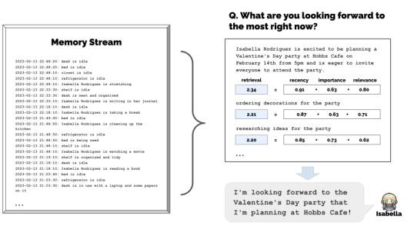
Praktiniai pavyzdžiai: „Interaktyvus žmonių elgesio atspindys“
Atminties srauto vizualizacija [POC+23]

Slide 8
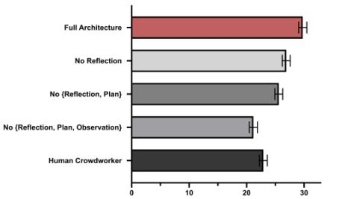
Praktiniai pavyzdžiai: „Interaktyvus žmonių elgesio atspindys“
Kontroliuojamo eksperimento rezultatų diagrama [POC+23]

Slide 9
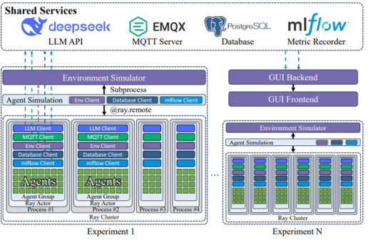
Praktiniai pavyzdžiai: „Agentų visuomenė“
Sistemos architektūros diagrama [PYZ+25]

Slide 10
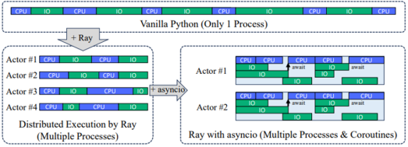
Praktiniai pavyzdžiai: „Agentų visuomenė“
Agentų klasterio procesų išlygiagretinimo diagrama [PYZ+25]

Slide 11

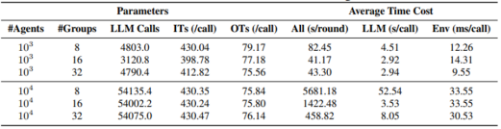
Praktiniai pavyzdžiai: „Agentų visuomenė“
Skirtingų žinučių sistemų įvertinimų lentelė [PYZ+25]
Sistemos efektyvumo įvertinimų lentelė [PYZ+25]

Slide 12
Išvados
D.K.M. pagalba įmanoma realizuoti architektūras, kuriose žmonės vaizduojami kaip agentai su atmintimi, vidine būsena ir gebėjimu autonomiškai priimti sprendimus pagal kontekstą bei aplinką.
Simuliacinėse sistemose dažnai pasikartoja tos pačios problemos, kylančios tiek iš pačių D.K.M., , tiek iš sistemos architektūros.
Norint pasiekti aukštą simuliacijos kokybę, būtina
tinkamai išskaidyti sistemos sudedamąsias ir jas vertinti atskirai
kryptingai taikyti D.K.M panaudojimo metodus
Svarbu atsakingai pasirinkti programines bibliotekas, skirtas agentų sąveikai, atsižvelgiant į simuliacijos dydį, tiriamą scenarijų bei vertinimo metodiką
Atsižvelgus į gautas išvadas, galima teigti, jog D.K.M . pagrindu grįstos visuomenės simuliacijos sistemos turi didelį potencialią socialinių mokslų tyrimuose, bet vis dar susiduria su nemažais technologiniais iššūkiais

